Slide 1
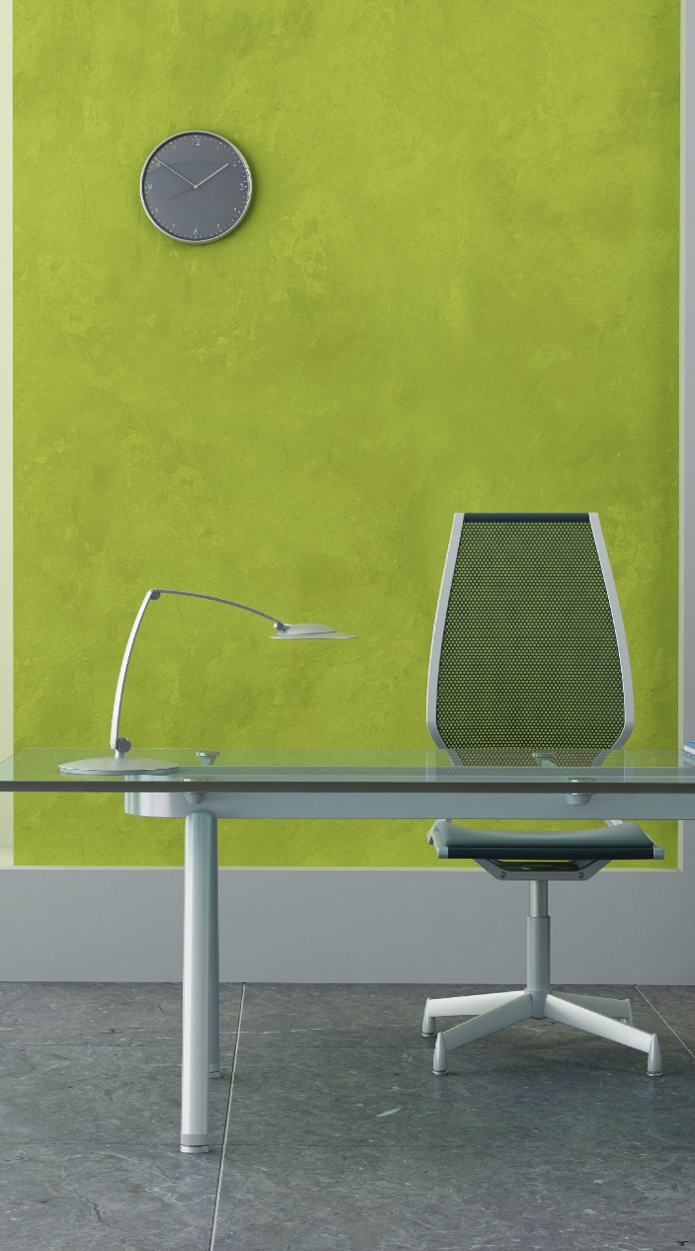
Již 10 let
občanům našeho města nabízíme řešení pro úsporu místa.
Jméno příjemce
Adresa
PSČ Město, Země
Jarní úklid
s Fabrikamem
„Northwind Traders doporučujeme všem, koho to zajímá, protože jsou nejlepší!“
Fabrikam, a.s.
Okružní třída 4567
77900 Olomouc, ČR
– Ondřej Černý
Notes:
Tuto brožuru upravíte tak, že náš ukázkový obsah nahradíte vlastním. Pokud byste ale raději začínali od čistého listu, vložte novou stránku tlačítkem Nový snímek na kartě Domů. A teď zadejte text a obrázky do prázdných zástupných symbolů. Pokud potřebujete víc zástupných symbolů pro nadpisy, podnadpisy nebo základní text, zkopírujte kterýkoli ze stávajících a přetáhněte ho na požadované místo.
A všimli jste si, že jsme vám už nakreslili značky pro přeložení? Jsou velmi světlé, ale pokud nechcete, aby se vám v brožuře objevily, před tiskem je vyberte a odstraňte.

Slide 2
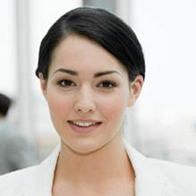
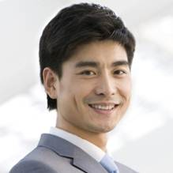
Udělejte si to po svém
Pokud si myslíte, že vytvoření dobře vypadajícího dokumentu vyžaduje složité formátování, zamyslete se ještě jednou.
Zástupné symboly v této brožuře už jsou pro vás naformátované. Jakýkoli text nahradíte tím, že ho vyberete a zadáte vlastní.
Pokud chcete v textu přidat nebo odebrat odrážky, stačí kliknout na tlačítko Odrážky na kartě Domů.
A mimochodem, pokud potřebujete přesunout nebo zkopírovat zelené čáry, vyberte je pomocí tečkovaných obrysů.
Toto je dobré místo pro „bleskovou prezentaci“. Pokud byste měli na vyzvednutí vašich produktů nebo služeb jen pár sekund, co byste řekli?
Zadejte vlastní text, ve kterém vaše společnost a služby zazáří.
Kontaktujte nás
Martina Dvořáková
Vlastník
Okružní třída 4567
77900 Olomouc, ČR
(420) 585 123 456
Okamžité přizpůsobení
mdvorakova@fabrikam.com
Neostýchejte se.
Chcete místo našich obrázků použít vlastní? Žádný problém.
Jednoduše obrázek vyberte a odstraňte a pak pomocí ikony Vložit obrázek v zástupném symbolu přidejte vlastní obrázek.
Ukažte, jak jste skvělí. Vytvořte seznam nebo shrnutí klíčových bodů vaší činnosti.
Nebo tu můžete zmínit pár svých klientů, kteří na čtenáře udělají největší dojem:
Velká, významná společnost
Opravdu dobře známá společnost
Společnost, která opravdu ohromí
Michal Krejčí
Vedoucí
Okružní třída 4567
77900 Olomouc, ČR
(420) 585 123 333
mkrejci@fabrikam.com
www.fabrikam.com

